Slide 1
AIT410020 人工智能与概率建模 · 期末课程设计
基于胸部 X 光的肺炎自动分类
模型、数据划分与预处理捷径的影响
任务二：基于胸部 X 光图像的自动分类
小组成员：陈哲 方靖天 林思樱｜ 2026 年 12 月
各位老师好，我们是第 10 组，选的题目是任务二——基于胸部 X 光图像的肺炎自动分类。汇报分四部分：任务与数据、两个模型方案与训练评估协议、实验结果。
Notes:
各位老师好，我们是第 X 组，选的题目是任务二——基于胸部 X 光图像的肺炎自动分类。汇报分四部分：任务与数据、两个模型方案与训练评估协议、实验结果，最后一部分会重点讲一个发现——我们的预处理里无意中埋入了一个与病变无关的类别线索，去掉它之后模型反而变好了。需要先说明的是，整份工作都在 32 核 CPU 上完成，没有使用 GPU，两套方案的五折交叉验证加消融一共训练了 18 个模型，累计约 6 小时。

Slide 2
汇报提纲
01 任务与数据
胸部 X 光肺炎二分类，5824 张影像 / 4096 名患儿
02 方法
病人级划分 · 两个方案 · 训练与评估协议
03 结果
同分布打平，跨队列分胜负
04 关键发现
预处理引入的捷径，以及去掉它之后发生了什么
05 结论与局限
性能差异到底来自哪里
先看整体结构。第一部分交代任务背景和数据特点，包括这个数据集最容易被忽视的两个坑。第二部分讲方法，重点是病人级划分、两个模型的设计，以及我们为了保证评估可信做了哪些约束。第三部分是实验结果，从同分布到跨队列，再到不同划分方式下的对比。第四部分是我们这次最想讲的内容：一个由预处理引入的捷径，以及消除它之后的性能变化。最后是结论、局限和下一步计划。
Notes:
先看整体结构。第一部分交代任务背景和数据特点，包括这个数据集最容易被忽视的两个坑。第二部分讲方法，重点是病人级划分、两个模型的设计，以及我们为了保证评估可信做了哪些约束。第三部分是实验结果，从同分布到跨队列，再到不同划分方式下的对比。第四部分是我们这次最想讲的内容：一个由预处理引入的捷径，以及消除它之后的性能变化。最后是结论、局限和下一步计划。

Slide 3
任务与数据
Kaggle Chest X-Ray（Kermany et al., Cell 2018）
任务
 | 训练集 | 测试集
正常 | 1348 | 231
肺炎（细菌） | 2520 | 240
肺炎（病毒） | 1338 | 147
合计 | 5206 | 618
输入一张胸部 X 光片，判断正常还是肺炎
规模
5856 张，去除 32 张完全重复后 5824 张，来自 4096 名 1–5 岁患儿
不平衡
训练集肺炎占 74.1%，全部判为肺炎就有 0.741 准确率
类别不平衡，因此不以准确率作为主要指标
任务本身很直接：输入一张胸部 X 光片，判断正常还是肺炎。数据是 Kaggle 公开的儿童胸片集，Kermany 2018 年发表在 Cell 上的那篇，去重后 5824 张，来自 4096 名一到五岁的患儿。这里有两点要注意：一是训练集里肺炎占 74.1%，也就是全部判成肺炎就能拿到 0.741 的准确率，所以准确率在这个任务上几乎没有信息量，后面我们一律用 AUC、灵敏度和特异度；二是测试集的正类比例只有 62.6%，和训练集不一样，这个差异后面会直接影响结果。
Notes:
任务本身很直接：输入一张胸部 X 光片，判断正常还是肺炎。数据是 Kaggle 公开的儿童胸片集，Kermany 2018 年发表在 Cell 上的那篇，去重后 5824 张，来自 4096 名一到五岁的患儿。这里有两点要注意：一是训练集里肺炎占 74.1%，也就是全部判成肺炎就能拿到 0.741 的准确率，所以准确率在这个任务上几乎没有信息量，后面我们一律用 AUC、灵敏度和特异度；二是测试集的正类比例只有 62.6%，和训练集不一样，这个差异后面会直接影响结果。

Slide 4
关键一步：病人级划分
为什么必须按病人分
同一名患儿可能有多张影像，随机按图片划分会让同一病人同时出现在训练和测试集
文件名里藏着病人号
正常影像 IM-xxxx / NORMAL2-IM-xxxx；肺炎影像 person 编号 + 细菌/病毒亚型
一个容易踩的坑
细菌与病毒是两套独立的 person 编号，只解析编号会误判出 170 名“跨集病人”；加上亚型前缀后，官方训练集与测试集的病人交集为 0
五折交叉验证同样按病人分层：每折 734 人、约 1040 张，肺炎比例稳定在 0.72–0.75
划分这一步是整个实验最容易出错的地方。同一名患儿往往有好几张片子，如果按图片随机划分，同一个人会同时出现在训练集和测试集，模型等于提前见过答案，结果会明显虚高。我们的做法是从文件名里解析病人编号，按病人整体划分。正常影像的编号是 IM-xxxx 或 NORMAL2-IM-xxxx，肺炎影像是 person 编号加细菌或病毒前缀。这里有一个坑：细菌和病毒用的是两套相互独立的编号，如果只解析 person 后面的数字，会误判出 170 名“跨集病人”；加上亚型前缀之后，官方训练集和测试集的病人交集才真正为零。
Notes:
划分这一步是整个实验最容易出错的地方。同一名患儿往往有好几张片子，如果按图片随机划分，同一个人会同时出现在训练集和测试集，模型等于提前见过答案，结果会明显虚高。我们的做法是从文件名里解析病人编号，按病人整体划分。正常影像的编号是 IM-xxxx 或 NORMAL2-IM-xxxx，肺炎影像是 person 编号加细菌或病毒前缀。这里有一个坑：细菌和病毒用的是两套相互独立的编号，如果只解析 person 后面的数字，会误判出 170 名“跨集病人”；加上亚型前缀之后，官方训练集和测试集的病人交集才真正为零。

Slide 5
两个方案
参数量相差近十倍，训练条件一致
 | 方案 A | 方案 B
结构 | 自建 4 层 CNN | ResNet18
参数量 | 1.17 M | 11.18 M
初始化 | 随机 | ImageNet 预训练
输入 | 128 × 128 | 224 × 224
训练 | 从头训练 | 冻结主干 3 轮 → 全网络微调
方案 A 考察“小模型够不够用”，方案 B 考察“预训练带来了什么”
我们设计了两个方案做对比。方案 A 是自己搭的卷积网络，四个卷积块，通道数从 32 到 256，全局平均池化后接全连接层，一共 117 万参数，输入 128 乘 128，从随机初始化开始训练。方案 B 是 ImageNet 预训练的 ResNet18，1100 万参数，输入 224 乘 224，先冻结主干只训分类头三轮，再解冻做全网络微调。两个方案的增强策略、优化器、早停准则完全一致，唯一的变量就是模型本身和初始化方式，这样对比才有意义。
Notes:
我们设计了两个方案做对比。方案 A 是自己搭的卷积网络，四个卷积块，通道数从 32 到 256，全局平均池化后接全连接层，一共 117 万参数，输入 128 乘 128，从随机初始化开始训练。方案 B 是 ImageNet 预训练的 ResNet18，1100 万参数，输入 224 乘 224，先冻结主干只训分类头三轮，再解冻做全网络微调。两个方案的增强策略、优化器、早停准则完全一致，唯一的变量就是模型本身和初始化方式，这样对比才有意义。

Slide 6
训练与评估协议
训练
指标
AdamW + 余弦退火；head 1e-3，backbone 1e-4
AUC、灵敏度、特异度、F1 —— 不看准确率
增强
阈值
随机缩放裁剪、±7° 旋转、水平翻转、亮度对比度抖动
主结果用 0.5，另报验证集 Youden 阈值
早停
测试集
按验证集 AUC，patience = 5
模型与轮数由五折确定，测试集只在最后评估一次
训练用 AdamW，分类头学习率 1e-3，主干 1e-4，配合余弦退火；数据增强包括随机缩放裁剪、正负 7 度旋转、水平翻转和亮度对比度抖动；按验证集 AUC 早停，patience 取 5。评估报 AUC、灵敏度、特异度和 F1 四项。为了保证测试集的独立性，模型结构和训练轮数全部由五折交叉验证确定，确定之后用全部训练数据重训一遍，测试集只在最后评估一次，中途不参与任何模型选择。
Notes:
训练用 AdamW，分类头学习率 1e-3，主干 1e-4，配合余弦退火；数据增强包括随机缩放裁剪、正负 7 度旋转、水平翻转和亮度对比度抖动；按验证集 AUC 早停，patience 取 5。评估报 AUC、灵敏度、特异度和 F1 四项。为了保证测试集的独立性，模型结构和训练轮数全部由五折交叉验证确定，确定之后用全部训练数据重训一遍，测试集只在最后评估一次，中途不参与任何模型选择。

Slide 7
结果① 同分布下，两个方案打平
五折交叉验证（病人级划分）
方案 | AUC | 准确率 | 灵敏度 | 特异度
A 自建 SmallCNN | 0.9981±0.0006 | 0.9792 | 0.9924 | 0.9405
B ResNet18 迁移 | 0.9972±0.0009 | 0.9780 | 0.9842 | 0.9599
AUC 差 0.0009，小于折间标准差 → 预训练没有带来同分布精度收益
先看同分布的结果。五折交叉验证，方案 A 的 AUC 是 0.9981，方案 B 是 0.9972，差 0.0009，比折与折之间的标准差还小；准确率 0.979 对 0.978，也基本一样。也就是说，参数量差了将近十倍，性能却没有实质区别。这个结果本身就值得注意，它说明在这个任务上 ImageNet 预训练并没有带来同分布的精度收益。那预训练到底有没有用？要看下一张。
Notes:
先看同分布的结果。五折交叉验证，方案 A 的 AUC 是 0.9981，方案 B 是 0.9972，差 0.0009，比折与折之间的标准差还小；准确率 0.979 对 0.978，也基本一样。也就是说，参数量差了将近十倍，性能却没有实质区别。这个结果本身就值得注意，它说明在这个任务上 ImageNet 预训练并没有带来同分布的精度收益。那预训练到底有没有用？要看下一张。

Slide 8
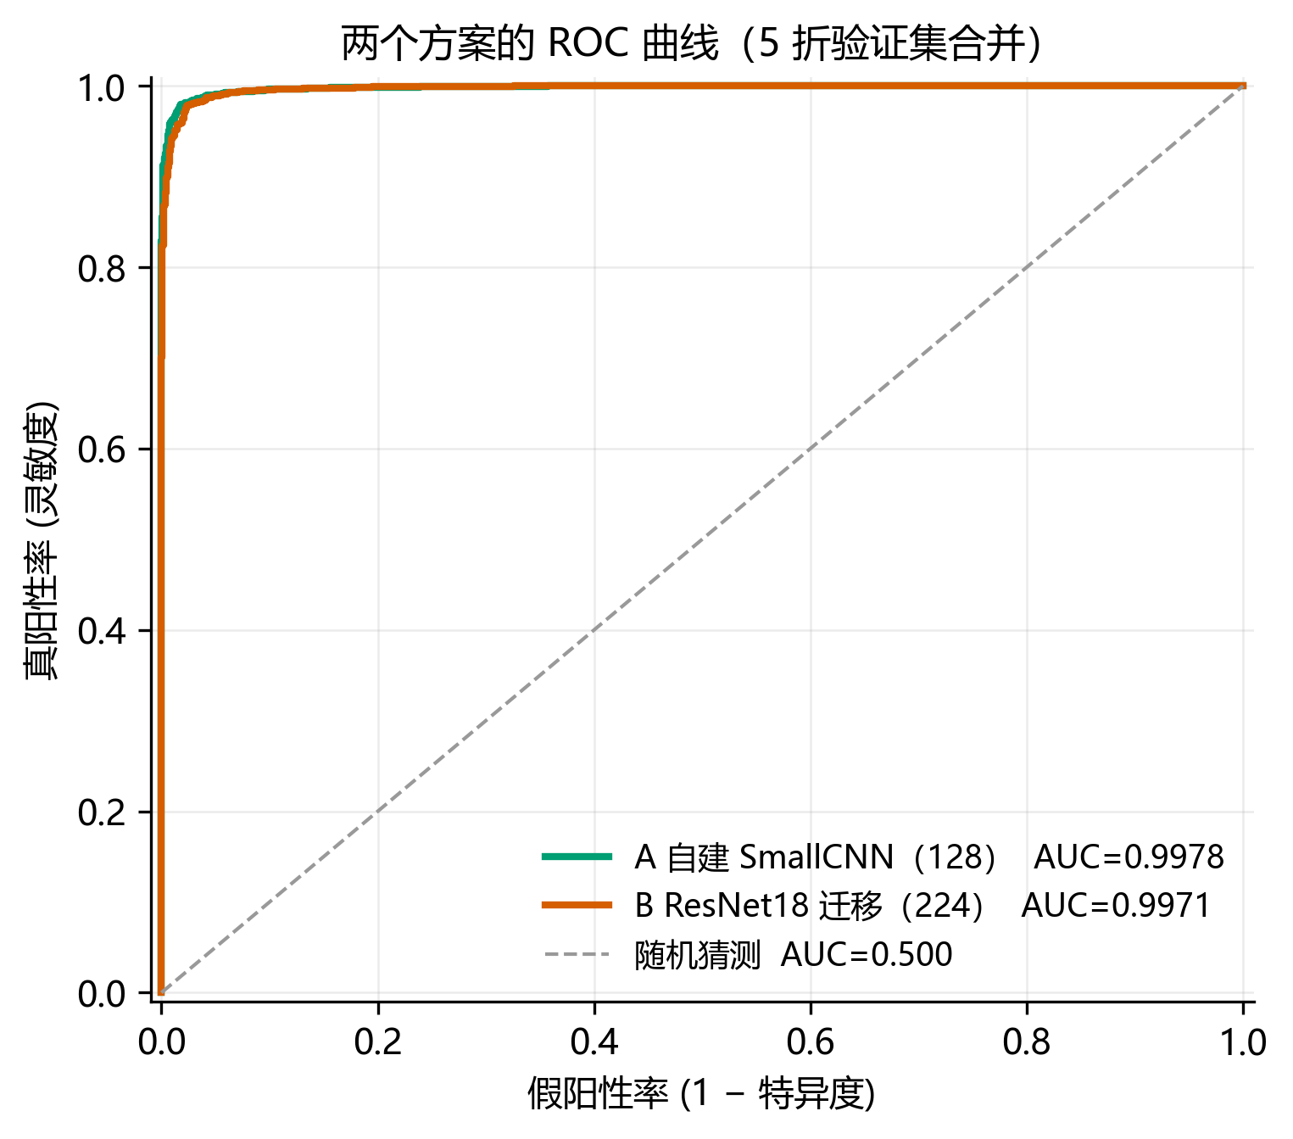
结果② 跨队列时，差距出现了
官方测试集（618 张，全量训练集重训）
方案 | AUC | 准确率 | 特异度
A 自建 | 0.9297 | 0.7913 | 0.4545
B 迁移 | 0.9655 | 0.8689 | 0.6623
AUC 高出 0.036
特异度高出 0.208
两方案灵敏度都接近 0.99，误判集中在“正常被判成肺炎”。
按验证集 Youden 阈值调整后，准确率 A 0.846 / B 0.888，
仍补不回 AUC 的差距。
换到官方测试集，差距就出来了。方案 B 的 AUC 是 0.9655，方案 A 是 0.9297，差 0.036；特异度 0.662 对 0.455，差了 0.208，这个差距很大。但要注意，两个方案的灵敏度都接近 0.99，几乎不漏诊，问题出在大量正常片子被判成了肺炎。我们没有直接把它归结为模型差，而是先看排序能力：AUC 还有 0.93，说明排序是对的，只是判断阈值整体偏了。按验证集 Youden 指数重选阈值之后，A 的准确率从 0.791 升到 0.846，B 从 0.869 升到 0.888，好一些，但补不回 AUC 的差距。
Notes:
换到官方测试集，差距就出来了。方案 B 的 AUC 是 0.9655，方案 A 是 0.9297，差 0.036；特异度 0.662 对 0.455，差了 0.208，这个差距很大。但要注意，两个方案的灵敏度都接近 0.99，几乎不漏诊，问题出在大量正常片子被判成了肺炎。我们没有直接把它归结为模型差，而是先看排序能力：AUC 还有 0.93，说明排序是对的，只是判断阈值整体偏了。按验证集 Youden 指数重选阈值之后，A 的准确率从 0.791 升到 0.846，B 从 0.869 升到 0.888，好一些，但补不回 AUC 的差距。

Slide 9
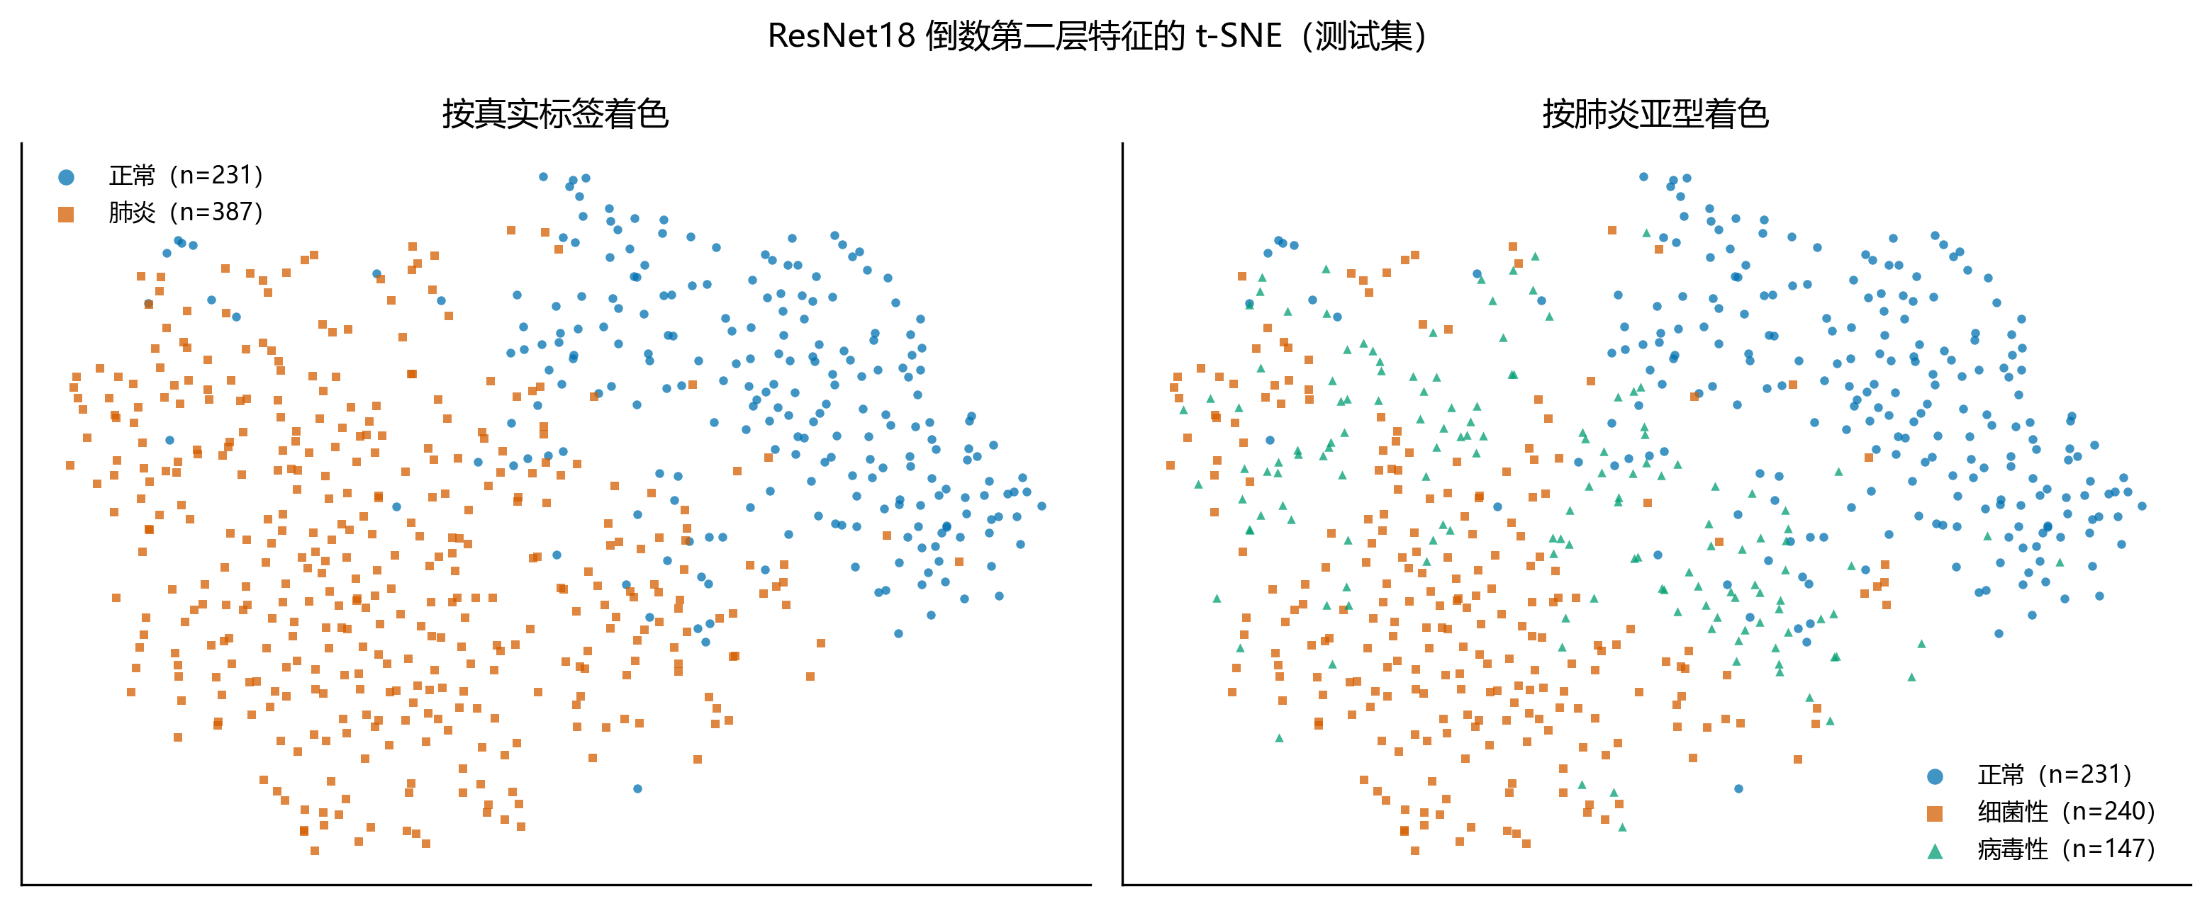
结果③ 亚型差异与特征分布
t-SNE：ResNet18 倒数第二层特征（512 维 → 2 维，测试集）
亚组（正常 vs …） | A | B
细菌性（471） | 0.9400 | 0.9725
病毒性（378） | 0.9130 | 0.9540
两类肺炎都判别得不错，
病毒性略弱。
t-SNE 上病毒样本恰好落在
正常与细菌之间 ——
与亚组数字一致。
左：按真实标签着色 右：按肺炎亚型着色
再把肺炎按亚型拆开。细菌性和病毒性分别和正常片组成二分类看 AUC，方案 A 是 0.940 对 0.913，方案 B 是 0.973 对 0.954，两个方案都是病毒性更难一些，但差距不大，也没有出现“只认细菌”的退化。右边的 t-SNE 是 ResNet18 倒数第二层 512 维特征降到二维的结果。左边按真假标签着色，两类分得很开；右边按亚型着色，可以看到病毒样本正好落在正常和细菌之间，和亚组的数字是一致的。
Notes:
再把肺炎按亚型拆开。细菌性和病毒性分别和正常片组成二分类看 AUC，方案 A 是 0.940 对 0.913，方案 B 是 0.973 对 0.954，两个方案都是病毒性更难一些，但差距不大，也没有出现“只认细菌”的退化。右边的 t-SNE 是 ResNet18 倒数第二层 512 维特征降到二维的结果。左边按真假标签着色，两类分得很开；右边按亚型着色，可以看到病毒样本正好落在正常和细菌之间，和亚组的数字是一致的。

Slide 10
结果④ 划分方式本身就能改变结论
把全部数据按病人随机划分 70 / 30
方案 | 70/30 随机划分 | 官方跨批次测试集 | 差距
A 自建 | 0.9945 | 0.9297 | +0.0648
B 迁移 | 0.9945 | 0.9655 | +0.0290
同一批数据，随机划分把性能高估了 3–7 个百分点
因此以官方跨批次测试集为主结果；题目要求的 70/30 只作为敏感性分析
这一页想强调一个方法论上的问题。题目要求 70% 训练、30% 测试，我们照做了一版：把全部数据按病人重新随机划分成 70/30。结果两个方案的测试 AUC 都是 0.9945，看起来非常漂亮。但同一批数据用官方跨批次测试集，只有 0.930 和 0.966，随机划分把性能高估了 3 到 7 个百分点。原因不难理解：随机划分下训练集和测试集来自同一批病人、同一批设备，分布几乎一样；而官方测试集是跨批次的。所以我们把所有主结果都建立在官方划分上，70/30 只作为敏感性分析。
Notes:
这一页想强调一个方法论上的问题。题目要求 70% 训练、30% 测试，我们照做了一版：把全部数据按病人重新随机划分成 70/30。结果两个方案的测试 AUC 都是 0.9945，看起来非常漂亮。但同一批数据用官方跨批次测试集，只有 0.930 和 0.966，随机划分把性能高估了 3 到 7 个百分点。原因不难理解：随机划分下训练集和测试集来自同一批病人、同一批设备，分布几乎一样；而官方测试集是跨批次的。所以我们把所有主结果都建立在官方划分上，70/30 只作为敏感性分析。

Slide 11
转折：我们发现了一个捷径
而它是我们自己的预处理引入的
线索藏在图像尺寸里
正常影像平均长宽比 1.25，肺炎 1.52 —— 两类图像的成像来源不同
单靠这一个数字就能分类
只用宽高比判别：验证集 AUC 0.8665，测试集 AUC 0.7027
预处理把它变成了可见特征
等比缩放 + 补黑边，使“黑边有多宽”与类别强相关，模型顺手学了去
Grad-CAM 印证
误判样本的高响应集中在黑边与图像边角，而不是肺野
接下来是我们认为这次最有价值的部分。做可解释性的时候，Grad-CAM 显示误判样本的高响应区域不在肺野，而在图像的黑边和边角，我们就去查了原因。数据集里正常片和肺炎片的平均长宽比分别是 1.25 和 1.52，因为两类图像的成像来源本来就不同。我们做了个很简单的验证：只用宽高比这一个数字做判别，验证集 AUC 就有 0.8665，测试集也有 0.7027。而我们的预处理是等比缩放后补黑边到正方形，等于把“黑边有多宽”变成了一张图里肉眼可见的特征。模型走这条捷径，在训练分布内照样接近满分，一跨队列就现原形。
Notes:
接下来是我们认为这次最有价值的部分。做可解释性的时候，Grad-CAM 显示误判样本的高响应区域不在肺野，而在图像的黑边和边角，我们就去查了原因。数据集里正常片和肺炎片的平均长宽比分别是 1.25 和 1.52，因为两类图像的成像来源本来就不同。我们做了个很简单的验证：只用宽高比这一个数字做判别，验证集 AUC 就有 0.8665，测试集也有 0.7027。而我们的预处理是等比缩放后补黑边到正方形，等于把“黑边有多宽”变成了一张图里肉眼可见的特征。模型走这条捷径，在训练分布内照样接近满分，一跨队列就现原形。

Slide 12
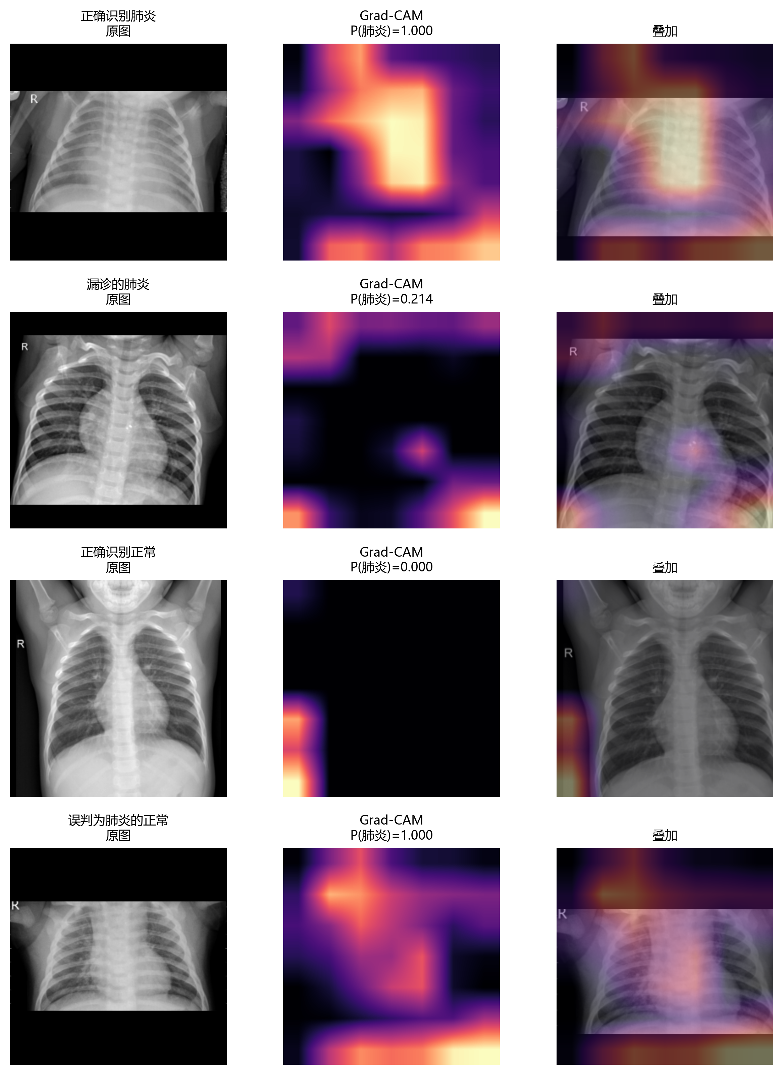
消融：去掉黑边之后
同一协议，只把 letterbox 换成中心裁剪
方案 | 预处理 | AUC | 特异度
A | 含黑边 | 0.9297 | 0.4545
A | 无黑边 | 0.9481 | 0.8009
B | 含黑边 | 0.9655 | 0.6623
B | 无黑边 | 0.9634 | 0.8355
A：AUC 0.930 → 0.948，特异度 0.455 → 0.801
B：特异度 0.662 → 0.836，AUC 基本不变
两方案差距由 0.036 缩小到 0.015 ——
B 的一部分优势来自对捷径更鲁棒，
而非更强的病理表征能力
确认了这一点之后，我们把预处理改成中心裁剪，彻底消除黑边，其余设置完全不变，重新训练。结果是：方案 A 的测试 AUC 从 0.930 升到 0.948，特异度从 0.455 升到 0.801；方案 B 的 AUC 基本没变，0.966 到 0.963，但特异度从 0.662 升到 0.836。去掉捷径之后两个方案都变好了，尤其是特异度提升非常大。更重要的是，两个方案之间的差距从 0.036 缩小到了 0.015，这说明 B 原本的一部分优势，并不是它更懂病理，而是它对这种无关特征更不敏感。
Notes:
确认了这一点之后，我们把预处理改成中心裁剪，彻底消除黑边，其余设置完全不变，重新训练。结果是：方案 A 的测试 AUC 从 0.930 升到 0.948，特异度从 0.455 升到 0.801；方案 B 的 AUC 基本没变，0.966 到 0.963，但特异度从 0.662 升到 0.836。去掉捷径之后两个方案都变好了，尤其是特异度提升非常大。更重要的是，两个方案之间的差距从 0.036 缩小到了 0.015，这说明 B 原本的一部分优势，并不是它更懂病理，而是它对这种无关特征更不敏感。

Slide 13
结论
01
迁移学习的价值是泛化，不是精度
同分布下两方案打平（AUC 0.9981 对 0.9972），差距只在跨队列时出现（0.9655 对 0.9297）
02
差距的一部分来自对无关特征的鲁棒性
消除黑边后两方案几乎持平（0.948 对 0.963），差距由 0.036 缩至 0.015
03
数据管线的隐性偏差影响更大
仅改变预处理，A 的测试准确率由 0.791 升至 0.903，超过换模型带来的增益
总结成三条。第一，迁移学习在这个任务上的价值是泛化而不是精度：同分布下两方案打平，差距只在跨队列时出现。第二，这个差距里有一部分来自对无关特征的鲁棒性，而不是更强的病理表征能力，证据就是消除黑边之后两者几乎持平。第三，也是我们觉得最值得强调的：数据管线的隐性偏差，影响比换模型大得多。只改预处理，测试准确率就从 0.791 提到 0.903，超过任何模型结构改动带来的增益。
Notes:
总结成三条。第一，迁移学习在这个任务上的价值是泛化而不是精度：同分布下两方案打平，差距只在跨队列时出现。第二，这个差距里有一部分来自对无关特征的鲁棒性，而不是更强的病理表征能力，证据就是消除黑边之后两者几乎持平。第三，也是我们觉得最值得强调的：数据管线的隐性偏差，影响比换模型大得多。只改预处理，测试准确率就从 0.791 提到 0.903，超过任何模型结构改动带来的增益。

Slide 14
局限与展望
数据
单中心儿科影像（1–5 岁），模型在成人胸片上的表现未经验证
样本量
官方测试集仅 618 张，两方案差异未做显著性检验
混淆因素
黑边捷径已定位并消除，但“成像来源”本身尚未完全剥离
下一步
引入外部数据集做验证；用更严格的来源无关划分重做实验
局限也要说清楚。第一，数据是单中心的儿科影像，模型在成人胸片上的表现完全没有验证过，这个问题在相关文献里也很普遍。第二，官方测试集只有 618 张，两个方案的差异我们没有做显著性检验，严格说不能断言显著更好。第三，黑边这个捷径虽然定位并消除了，但“成像来源”这个混淆因素本身并没有被完全剥离，我们只是去掉了它的一个可见通道。下一步打算引入外部数据集做验证，并用更严格的来源无关划分重做一遍。
Notes:
局限也要说清楚。第一，数据是单中心的儿科影像，模型在成人胸片上的表现完全没有验证过，这个问题在相关文献里也很普遍。第二，官方测试集只有 618 张，两个方案的差异我们没有做显著性检验，严格说不能断言显著更好。第三，黑边这个捷径虽然定位并消除了，但“成像来源”这个混淆因素本身并没有被完全剥离，我们只是去掉了它的一个可见通道。下一步打算引入外部数据集做验证，并用更严格的来源无关划分重做一遍。

Slide 15
谢 谢
代码与结果见 AIT410020_PJ2_任务二.ipynb
以上就是我们的全部汇报。代码、结果和报告都整理在仓库里，欢迎各位老师批评指正，谢谢。
Notes:
以上就是我们的全部汇报。代码、结果和报告都整理在仓库里，欢迎各位老师批评指正，谢谢。

